Slide 1

Neural Decoding
Monkey Arm Movement
2021. 12. 06
김보관¹, 진승완¹, 이종현²
한양대학교 인텔리전스컴퓨팅학과
한양대학교 디지털의료융합학과

Slide 2

Contents
Introduction
Methods
Results
Discussion

Slide 3

Introduction

Slide 4
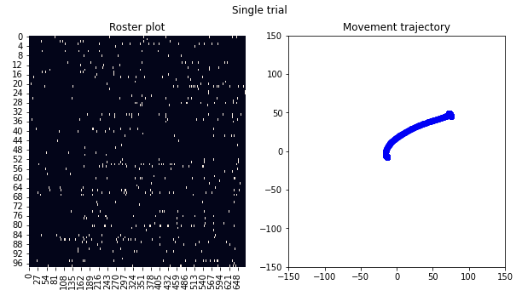
Introduction
원숭이의 primary motor cortex 에 삽입된 98 개의 전극으로 부터 수집된 팔 움직임 데이터
각 trial 의 onset (시작점) 을 기준으로 binning, 매 시행의 길이는 가변적
1ms (1/1000 s) 마다 해당 뉴런의 firing 여부 기록 (spiking)
1ms 마다 팔의 x, y, z 3개 축 위치 데이터

Slide 5
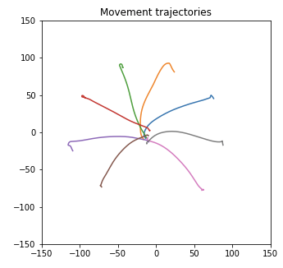
Introduction
원숭이의 primary motor cortex 에 삽입된 98 개의 전극으로 부터 수집된 팔 움직임 데이터
전체 8개 방향에 대한 움직임이 기록
Decoding 을 위해 classification, regression 방법이 적용 가능
Classification 방법
Spiking pattern 을 바탕으로 최종 방향 예측
Regression 방법
Spiking pattern 을 바탕으로 각 시점의 위치/속도 예측

Slide 6
Methods

Slide 7
Terminal points
Methods
Preprocessing: classification

Slide 8
Methods
Preprocessing: classification
최종 시점에서 방향이 결정, 따라서 최종 시점을 기준으로 특정 window 만큼을 crop
만약 400 ms 를 window 사이즈로 결정한다면
Single spike [ -400 : ] 의 꼴로 표현할 수 있음
Neuron 3
~100 | ~200 | ~300 | ~400 | ~500 | ~600 | Terminal
Neuron 2
~100 | ~200 | ~300 | ~400 | ~500 | ~600 | Terminal
Neuron 1
~100 | ~200 | ~300 | ~400 | ~500 | ~600 | Terminal
Spiking 횟수 합산

Slide 9
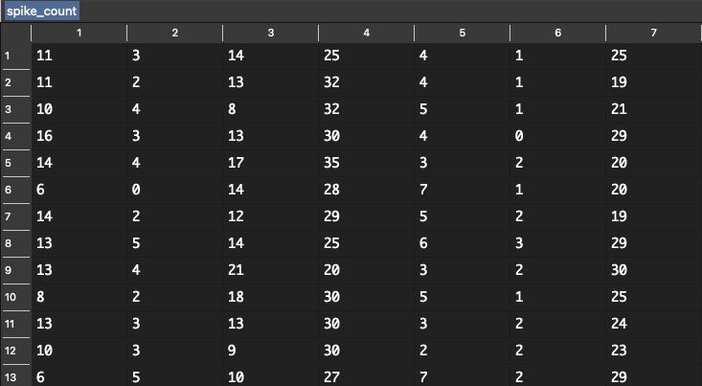
Methods
Preprocessing: classification
- Trials X # Neuron

Slide 10
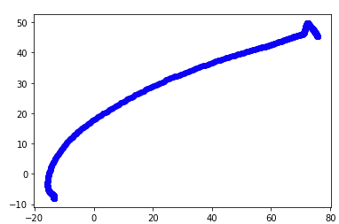
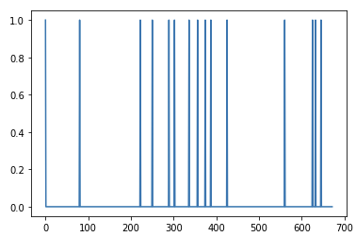
Methods
Preprocessing: regression
Neural firing의 속도에 비해 움직임은 느림
직전 시점에서의 decision 이 누적되어 이후 운동 방향으로 나타남
따라서 특정 앞 시점의 데이터를 바탕으로 움직임을 예측해야 함

Slide 11
Methods
Preprocessing: regression
Time lag 을 80ms 로 설정
300 ms 의 윈도우에서의 각 뉴런 firing rate 합산
80 ms 후의 x, y velocity 예측
Input data: Trials X # Neuron
Target data: Trials X velocity of X and Y
Z 축은 변동이 적고 의미가 적을 것이라 판단하여 생략함

Slide 12
Methods
HW, SW 정보
Python 3.9, Octave
Apple M1 MacBook Air, 2021
Scikit-learn library
기타 학습 파라미터
Stratified split
Train valid: test = 7 : 1: 2

Slide 13
Methods
ML models
Family | Regression | Classifcation
Linear model | Linear regression | Logistic regression
Support vector | Support vector regreessor | Support vector classifier
Tree | Decision tree regressor | Decision tree classifier
Simple DL | 7 layer FC | 3 layer FC

Slide 14
Results

Slide 15
Results
Regression metrics
Family | MAE | MSE | R^2
Linear model | 0.1902 | 0.0675 | 0.3897
Support vector | 0.1388 | 0.0375 | 0.6585
Tree | 0.1204 | 0.0615 | 0.4392
Simple DL | 0.1962 | 0.0949 | 0.1765
MAE: mean absolute error
MSE: mean squared error

Slide 16
Results
Classification metrics
Family | Accuracy
Family | 500 ms | 400 ms | 200 ms | 100 ms
Linear model | 0.9312 | 0.9687 | 0.9187 | 0.8125
Support vector | 0.9750 | 1.0000 | 0.9687 | 0.8687
Tree | 0.8125 | 0.7812 | 0.725 | 0.5312
Simple DL | 0.3875 | 0.1187 | 0.4812 | 0.4000

Slide 17
Discussion

Slide 18
Discussion
Machine learning 방법을 이용한 neural decoding 이 가능
고해상도의 neural spiking recoding 을 했기 때문에 높은 정확도가 가능
비침습적인 방법인 EEG 등을 이용했을 때에는 결과가 많이 저하될 것이며 noise 가 많이 발생할 것으로 우려됨
Classification 방법이 상대적으로 간단하기 때문에 훨씬 더 좋은 성능을 보여줌
특히 판단을 위한 time window 크기를 변경하는 실험에서 400 ms 가 전반적으로 가장 우수한 성능을 보였으나, 100 ms 에서도 그 성능이 나쁘다고 말할 수 없었음

Slide 19
Discussion
반면에 deep learning 방법은 상대적으로 비정형의 데이터를 처리하기 위한 방법
따라서 table 데이터 형식으로 들어간 neural firing rate 의 합산 값이 적합하지 않았을 것으로 추정
오히려 roster plot 자체를 넣어주는 등의 모델링이 필요했을 것으로 보임

Slide 20
Q & A
Thank you for listening

